Slide 1
Les espaces scolaires
Intervention du 30 Mars 2017

Slide 2

l’espace scolaire,
de quoi parle-t-on ?

Slide 3


«l’ensemble des lieux dédiés aux différentes formes d’apprentissage des savoirs et de socialisation de celles et ceux qui les fréquentent »
Maurice Mazalto et Luca Paltrinieri, « Introduction: Espaces scolaires et projets éducatifs », Revue internationale d’éducation de Sèvres [En ligne], 64 | décembre 2013
Notes:
On désigne d’abord, sous cette appellation, l’ensemble des lieux dédiés aux différentes formes d’apprentissage des savoirs et de socialisation de celles et ceux qui les fréquentent. Il s’agit ainsi de mettre fin à l’identification, aussi intuitive que répandue, de l’espace scolaire à la salle de classe, et de prendre en considération également les couloirs, la cour de récréation, le hall, la médiathèque, le restaurant ou encore les espaces extérieurs, végétalisés ou non, qui entourent le bâtiment de l’école.
Le premier constat qui s’impose est celui de la pérennité de la distinction établie le plus souvent entre ces différents espaces, et plus généralement entre scolaire, périscolaire et non scolaire. La définition de l’espace scolaire dépend étroitement de la conception qu’une société se fait de l’éducation et de la pédagogie, ainsi que de la façon dont un lieu est habité.

Slide 4

L’espace scolaire n’est jamais neutre ;
il doit être « interrogé sur son sens au regard de la pédagogie et non sur sa matérialité.
Viñao Frago Antonio. L’espace et le temps scolaires comme objet d’histoire. In: Histoire de l'éducation, n° 78, 1998.L'enseignement en Espagne. XVIe-XXe siècles. pp. 89-108
Notes:
L’espace scolaire n’est jamais neutre ; il doit être « interrogé sur son sens au regard de la pédagogie et non sur sa matérialité. » ... Ni l'espace, ni le temps, ne fonctionnent comme de simples structures neutres où se déroulent les processus éducatifs. L'on enseigne et l'on apprend toujours dans des lieux et des moments concrets, qui, à leur tour, déterminent et diverses façons d'apprendre d'enseigner. On peut même dire que l'organisation, la disposition, la distribution et l'usage que l'on fait de ces lieux et de ces temps - mais pas tous - sont des formes à part entière d'enseignement :
Elles constituent des éléments fondamentaux de l'organisation scolaire, elles conditionnent l'enseignement de différentes disciplines, elles permettent, ou elles empêchent, la réalisation de certaines activités. En somme, l'espace et le temps scolaires modèlent non seulement le climat et la culture des institutions éducatives, mais jouent eux-mêmes un important rôle éducatif.

Slide 5

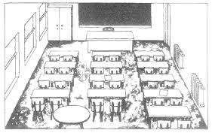
Distribution et usage de l’espace
Objectifs visés
Méthodologie employée
Notes:
Il existe ainsi une étroite relation entre la distribution et l'usage de l'espace de la classe, les objectifs visés et la méthodologie employée.
Le fait qu'il y ait ou non des espaces spécifiques pour enseigner certaines matièresainsi que leur disposition interne, reflète tout naturellement les conceptions que l'on a de ces mêmes matières

Slide 6

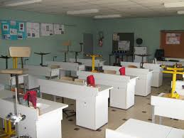
Distribution et usage de l’espace
Objectifs visés
Méthodologie employée
Notes:
C'est le cas, par exemple, pour l'éducation physique, le dessin, la musique, la physique, la chimie ou les sciences naturelles. La place de certaines fonctions ou tâches dans l'ensemble de l'espace scolaire nous indique la conception que l'on s'en fait et l'importance que l'on y accorde. C'est le cas des bureaux de direction, de la chapelle, de la salle des visites, de la salle des professeurs ou de celle des élèves

Slide 7

Distribution et usage de l’espace
Objectifs visés
Méthodologie employée
concept d'hygiène
notions d'espace public et privé
concept de morale
d'espaces communs ou de rencontre
Notes:
Pour les mêmes raisons, l'on se rend bien compte de l'importance accordée ou non aux concepts d'hygiène et de morale, aux notions d'espace public et privé, selon la disposition des toilettes. L'existence ou non d'espaces communs ou de rencontre, leur emplacement, leur utilisation, est révélatrice de l'importance qui leur est attribuée…Tout l'espace scolaire, en somme, nous parle, de façon directe ou symbolique, du type d'éducation qui y est pratiqué

Slide 8
Mission assignées aux bâtiments scolaires en France?
Notes:
Tous les états ont lancés d’ambitieux programmes de constructions scolaires. Dans ce domaine le bâtiment devient éducateur. Es régimes politiques et les structures sociales ont aussi pesé sur la définition de l’architecture scolaire. (Chatelet 2004)

Slide 9
« En France L’architecture publique a comme fonction importante de rendre manifestes des valeurs, ici celles que l’on associe à l’éducation »
Notes:
L’architecture publique a comme fonction importante de rendre manifestes des valeurs, ici celles que l’on associe à l’éducation. Nombre de bâtiments scolaires encore en usage ont été érigés entre le 18ieme et le 20ième siècle .Ils sont pensés pour des pédagogies, des élèves et des enjeux de société bien différents …

Slide 10

Notes:
Ici aux valeurs de la République

Slide 11

L’espace scolaire est souvent perçu par les usagers d’un établissement scolaire comme une sorte de carcan, un cadre contraignant de travail et de vie
Marie-Odile NOUVELOT, espaces scolaire et citoyenneté, in revue initiative, automne 2004
Notes:
L’espace scolaire est souvent perçu par les usagers d’un établissement scolaire comme une sorte de carcan, un cadre contraignant de travail et de vie, dans lequel sont disposés des équipements, des activités (salles d’enseignement, internat, administration…) en fonction de conceptions pré-établies par l’institution, où il appartient à chacun de trouver sa place. Ne parle-t-on pas quelquefois familièrement de l’établissement comme d’une « boîte » C’est relativement vrai En France où « la façon dont l'école s'est structurée, son côté sanctuaire, fermé, et la domination d'une pédagogie frontale où on n'apprend pas les uns des autres mais du maître. À débouché sur un rapport à la classe, comme espace généralement fermé » et sur la division du travail éducatif

Slide 12

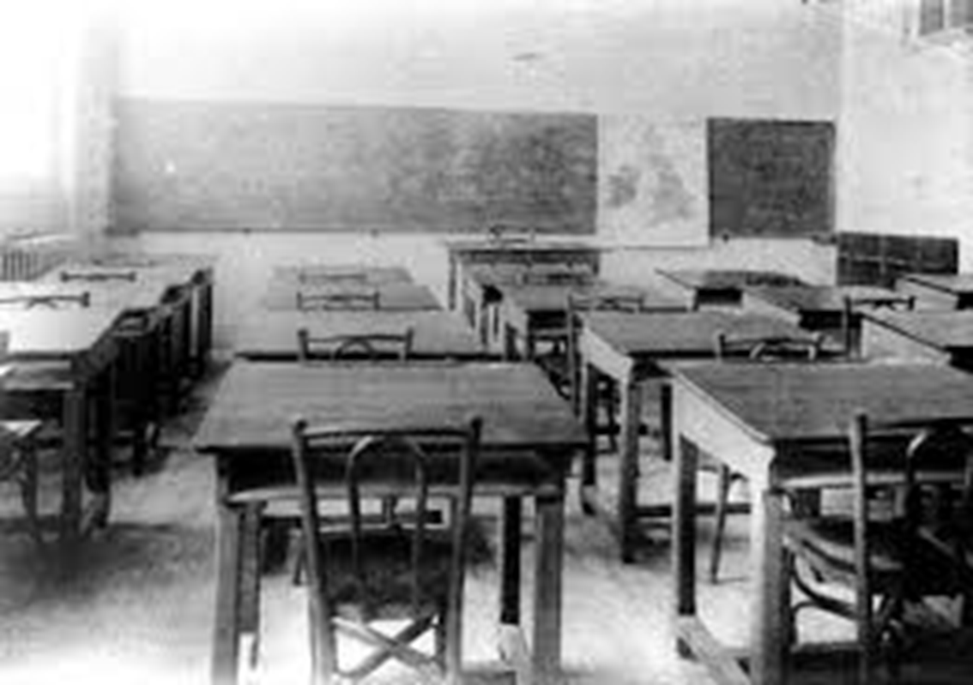
hier
Notes:
« Généralisée au XIXème siècle, la salle de classe semble immuable mais correspond à la « mise en forme spatiale d’un projet pédagogique et d’un mode de circulation des savoirs » basé sur l’enseignement simultané : le maitre grâce au cours magistral, parle à toute une classe dont les élèves font en même temps les mêmes exercices …on n

Slide 13
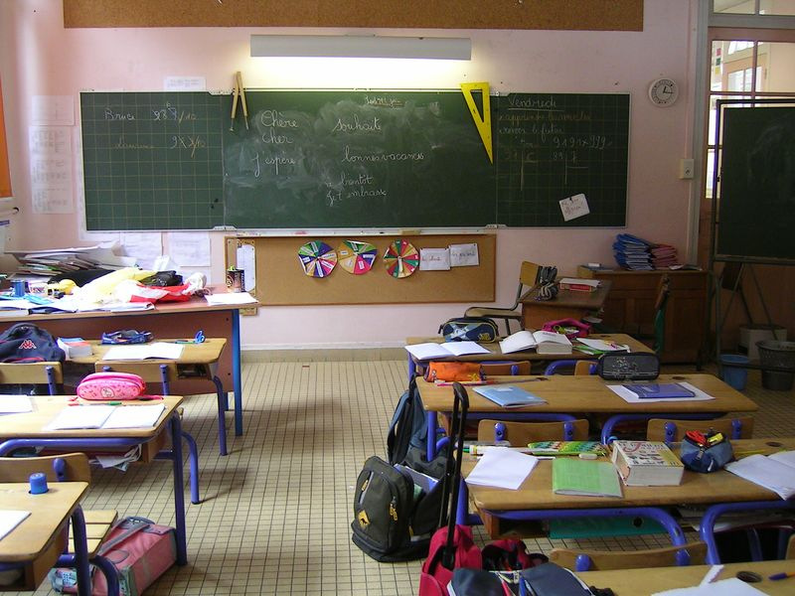
Aujourd’hui
Notes:
Malgré le temps et les évolutions pédagogique on est encore architecturalement dans la domination d’une pédagogie frontale ou on n’apprend pas les uns les autres mais du maitre.

Slide 14
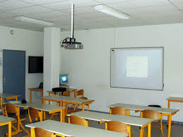
Aujourd’hui au mieux
Notes:
Malgré les évolutions pédagogiques ou technologiques de XXe siècle, les enseignants s’accommodent toutefois de la salle de classe soit que, peu formés, ils continuent d’enseigner « comme autrefois », soit qu’ils adaptent l’espace du mieux qu’ils peuvent

Slide 15



Demain ?
Notes:
La salle de classe « relique de la révolution industrielle » est nécessairement standardisée, normalisée et centrée sur la parole du maitre
Elle pourrait bien être obsolète, car les attente des élèves comme de la société vis-à-vis de la construction des savoirs et des compétences ont changé. »
les innovations, rappelle Philippe Tournier, restent marginales par rapport au bâti actuel. En effet, l’une des caractéristiques des espaces scolaires semble être leur décalage par rapport aux finalités éducatives assignées ainsi que leur inadéquation à des demandes éducatives en évolution constante. Entre les évolutions des espaces et les pratiques, il existe un écart impossible à combler ; comme le dit Tournier, « on construit pour une période qui excède le temps de nos croyances pédagogiques » .

Slide 16
Comment imaginer des transformations ?
Notes:
le règne encore sans partage de la salle de classe comme module de base de l’école est pourtant légitimement remis en cause parce que l’on a :
Admis que l’enseignement n’est plus frontal mais multimodal ;
Appris que l’apprentissage n’est plus linéaire mais holistique.
Le holisme se définit donc globalement par la pensée qui tend à expliquer un phénomène comme étant un ensemble indivisible, la simple somme de ses parties ne suffisant pas à le définir

Slide 17
« Third theatcher »
et l’effet établissement
Notes:
L’architecture scolaire participe aussi de l’effet établissement : avec des élèves similaires, certains établissements scolaires favorisent davantage la réussite scolaire. L’espace fait alors partie des éléments qui participent à la réussite du plus grand nombre d’élèves possible au même titre que la gestion, l’organisation, les relations humaines. Pour prendre sens, transmission du savoir et socialisation des élèves vont de pair. Tout ce qui concerne l’accueil, la circulation, la communication, l’hébergement ou la restauration est à considérer dans un bâtiment scolaire. »
Musset Marie (2012). « De l’architecture scolaire aux espaces d’apprentissage : au bonheur d’apprendre ? ». Dossier d’actualité Veille et Analyses, n°75, mai
L’effet établissement est désormais reconnu comme une composante essentielle de la réussite des élèves. Il s’attache à identifier les spécificités des établissements performants (Bressoux 2008, Mazalto 2005).

Slide 18

Pédagogie de Reggio Emila
professeurs
famille
élèves
architecture
Musset Marie (2012). « De l’architecture scolaire aux espaces d’apprentissage : au bonheur d’apprendre ? ». Dossier d’actualité Veille et Analyses, n°75, mai
Notes:
Dans les années 1940, l’approche du psychologue italien Malaguzzi (connue sous le nom de pédagogie Reggio Emilia) est fondée sur les interactions : après les parents et les enseignants, l’architecture est le troisième professeur. Elle influe sur l’élève comme sur l’enseignant et ses effets doivent être pensés en amont pour faire réussir le plus grand nombre d’élèves .Cette démarche est appelée « third teacher ».
«Loin d’être un simple environnement, passif et neutre, l’espace devient éducateur et objet éducatif. Il résume ainsi, dans son organisation, la totalité des attentes pédagogiques, témoignant des relations entre les enfants, les familles, la communauté éducative, la société dans son ensemble. » « L’espace fait alors partie des éléments qui participent à la réussite du plus grand nombre d’élèves possible. Pour prendre sens, transmission du savoir et socialisation des élèves vont donc de pair. »

Slide 19
l’espace scolaire fait indubitablement l’objet d’une « construction sociale » : les usagers se l’approprient en l’habitant, ils le réinventent, ils en modifient circulations et fonctionnalités (Hacking, 2001)
Notes:
l’espace, c’est aussi « le moyen par lequel la disposition des choses devient possible » (Merleau-Ponty), un moyen à disposition de chaque usager pour organiser son mode de travail et de vie à des échelles bien sûr très diverses, selon son statut, sa fonction, son pouvoir…
C’est une ressource que l’on affecte à une activité ou à des personnes, que l’on partage, que l’on gère, que l’on modifie, rénove, aménage, décore… Le « on » peut être l’affaire de quelques-uns ou de beaucoup selon le mode de management. L’espace est aussi objet d’éducation
Marie-Odile NOUVELOT, espaces scolaire et citoyenneté, in revue initiative, automne 2004

Slide 20
La loi de refondation de l’école
Notes:
L’architecture scolaire participe aussi de l’effet établissement : avec des élèves similaires, certains établissements scolaires favorisent davantage la réussite scolaire. L’espace fait alors partie des éléments qui participent à la réussite du plus grand nombre d’élèves possible au même titre que la gestion, l’organisation, les relations humaines. Pour prendre sens, transmission du savoir et socialisation des élèves vont de pair. Tout ce qui concerne l’accueil, la circulation, la communication, l’hébergement ou la restauration est à considérer dans un bâtiment scolaire. »
Musset Marie (2012). « De l’architecture scolaire aux espaces d’apprentissage : au bonheur d’apprendre ? ». Dossier d’actualité Veille et Analyses, n°75, mai
L’effet établissement est désormais reconnu comme une composante essentielle de la réussite des élèves. Il s’attache à identifier les spécificités des établissements performants (Bressoux 2008, Mazalto 2005).

Slide 21
La loi de refondation de l’école
2. Les élèves au cœur de la refondation
L’École n’est pas seulement un lieu de cours
mais aussi un lieu de vie
Notes:
La refondation doit toucher la vie quotidienne de l’élève. Si elle est affaire de moyens, de réformes structurelles, elle doit aussi améliorer dans chaque établissement, dans chaque classe, le bien-être, les modalités d’apprentissage et les rythmes scolaires des élèves.
Rénover l’espace éducatif L’École n’est pas seulement un lieu de cours mais aussi un lieu de vie. Elle doit donc être attentive à la qualité de l’accueil. Architecture et ergonomie doivent contribuer à rendre le cadre accueillant et propice aux activités pédagogiques, éducatives, culturelles et de détente. Mieux penser les espaces pédagogiques et éducatifs : par exemple, réserver une salle de référence à chaque division de 6e et de 5e, prêter une attention particulière à l’équipement et à l’aménagement des salles ainsi qu’aux bibliothèques des écoles et aux centres de documentation et d’information des établissements, qui sont des lieux privilégiés où l’élève peut faire l’apprentissage du plaisir d’apprendre et de l’autonomie et qui doivent être ouverts toute la journée.
refondons l’école de la république rapport de la concertation membres du comité de pilotage françois bonneau marie-françoise colombani christian forestier nathalie mons rapporteur général alain dulot Octobre 2012
L’École n’est pas seulement un lieu de cours mais aussi un lieu de vie.

Slide 22
Le numérique
Notes:
. L’introduction et l’usage du numérique dans les classes, dans les centres de documentation et plus généralement dans l’enceinte de l’école, semblent déjà bouleverser les modalités d’apprentissage et réinterroger radicalement l’architecture scolaire… La possibilité de chercher des informations sur les réseaux numériques modifie profondément la relation des élèves aux sources de savoir ; par conséquent, les apprentissages sont davantage mutualisés entre élèves, classes et écoles.
La classe devient ainsi « une équipe d’apprentis chercheurs accompagnés, qui investiguent dans un contexte en réseau ». Cette transformation implique une série de bouleversements pédagogiques qui se traduisent en autant de modifications de la relation à l’espace : le design de l’espace dans la classe devient pluriel. Il reste pourtant difficile de prévoir quel sera l’impact réel des technologies numériques sur l’architecture des écoles car le bâtiment, en tant artéfact et construction sociale, manifeste toujours une certaine résistance aux innovations et aux transformations des espaces scolaires.

Slide 23


Un exemple

Slide 24
Une approche systémique de la question pour définir un projet éducatif

Slide 25
Projet
éducatif
espaces
Temps
Travail
enseignant
Place
de
Élèves
Relation aux parents
Valeurs

Slide 26
Pour continuer
https://www.reseau-canope.fr/climatscolaire/agir/ressource/ressourceId/quel-impact-lespace-scolaire-a-t-il-sur-lepanouissement-des-eleves.html

Slide 27
Merci de votre attention

